Slide 1
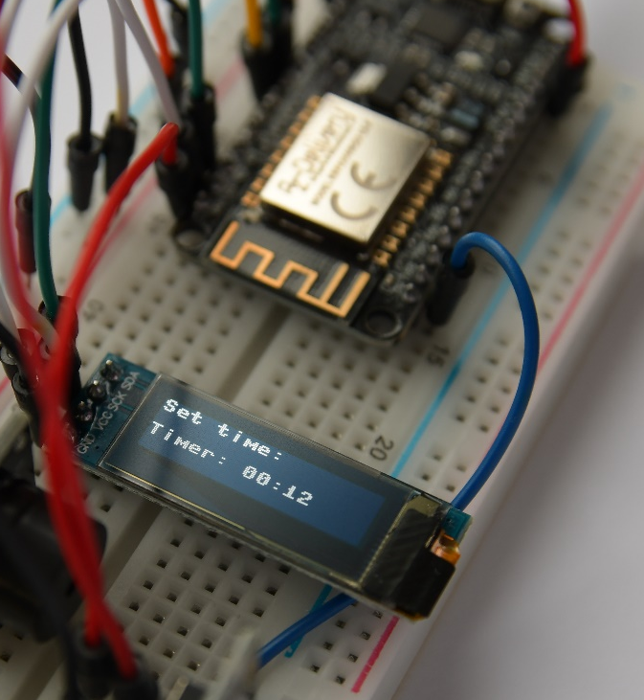
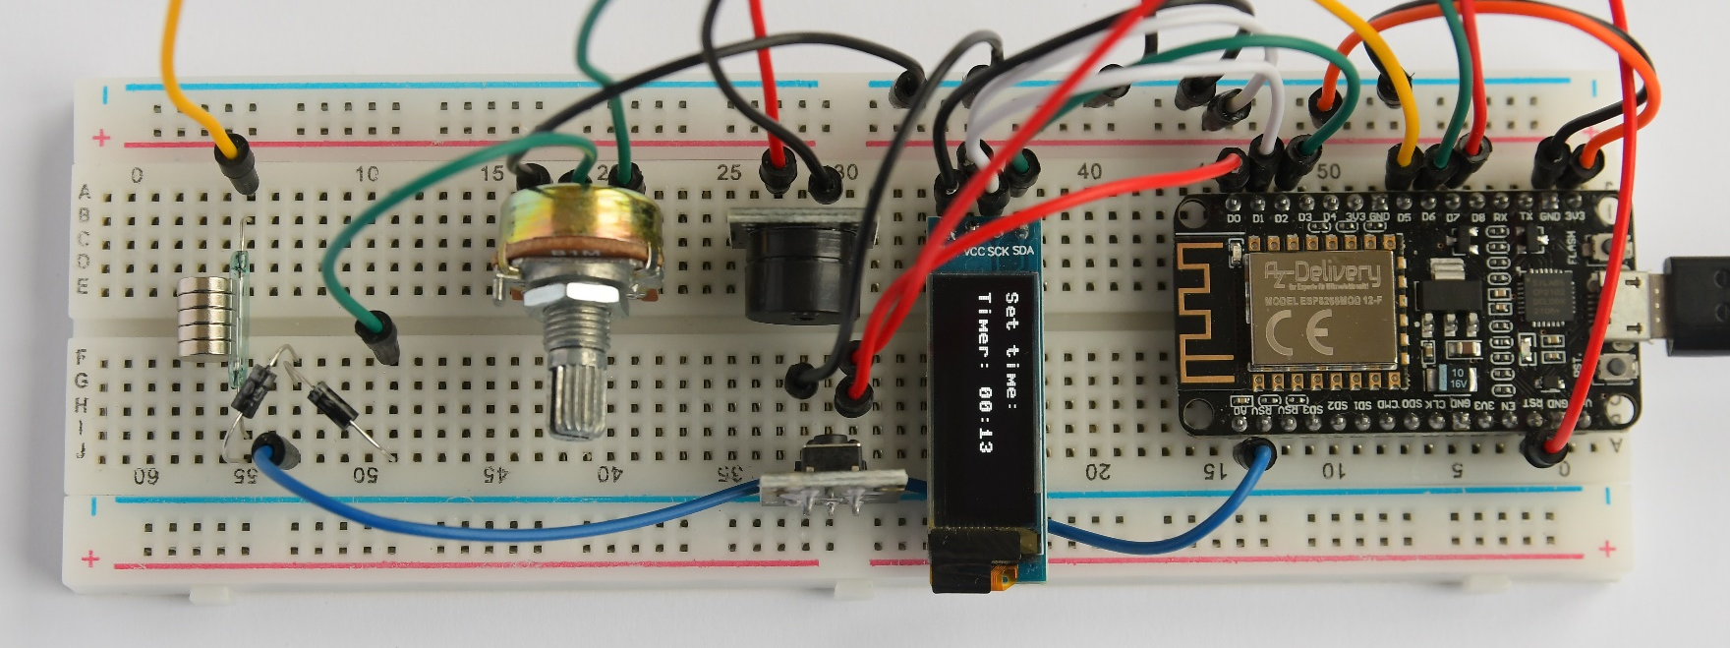
Fenstersensor
Team:
Marco de Jesus António
Fabian Schütz
Simon Geupel
Motivation:
Energie sparen
Auskühlen der Wohnung vermeiden
Lüftzeiten gering halten
Erlernen des Umgangs mit Mikrokontrollern
Umsetzung / Komponenten:
ESP8266 Microcontroller
MicroPython (Laufzeitumgebung)
OLED Display (SD1306)
Reed-Switch
Piezo Buzzer
Andere elektrische Bauteile (Potentiometer, Taster, Dioden, …)

Slide 2

Problemstellung
Luftfeuchtigkeit,
Toilettengang,
frische Luft,
…
Fenster geöffnet
Ablenkung :-(
Fenster zu lange offen
Wohnung kühlt aus
Frieren
Energieverschwendung

Slide 3
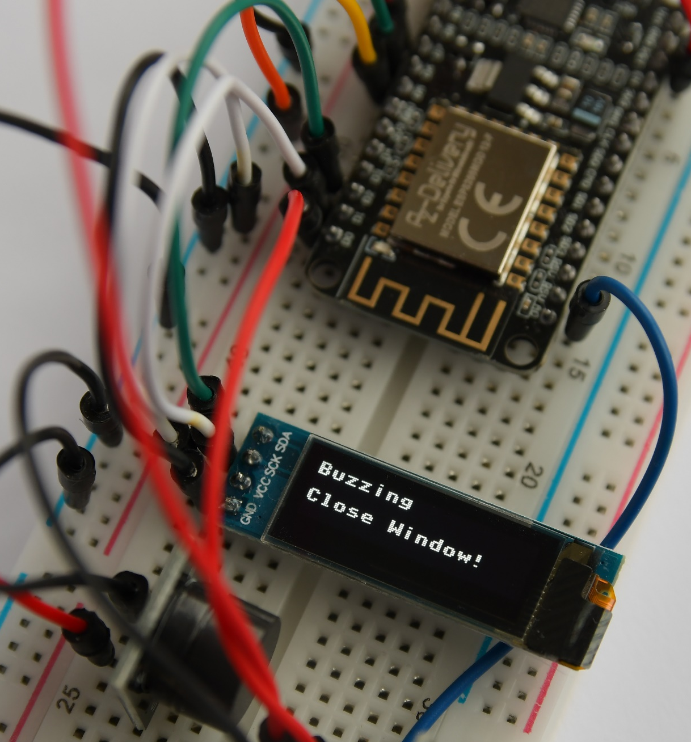
Lösung
Stellen eines Timers:
Zeit einstellen vor dem Öffnen des Fensters
Automatischer Start beim Öffnen
Nach Ablauf akustisches Signal
Stopp beim Schließen des Fensters
Vorteile:
Leichtgewichtigkeit
Geringe Größe
Energiesparend
Einsatzmöglichkeiten:
Fenster
Backofen
Kühlschrank
Einbruchsalarm
Toilettendeckel (Erinnerung ihn zu schließen)

